Slide 1

URGENCIA URINARIA: TRATAMIENTO COGNITIVO-CONDUCTUAL DEL CASO DE UN NIÑO DE 9 AÑOS
Jaime Ernesto Vargas Mendoza
Instituto Mexicano del Seguro Social
HGZ1 en Oaxaca, México
Ps Jaime E Vargas M
A515TE

Slide 2
Normalmente, una persona promedio orina no más de seis a ocho veces al día. Una frecuencia mayor significa una necesidad de orinar mas de lo usual y una urgencia incrementada es la repentina necesidad de orinar que va de la mano con una cierta molestia en la vejiga (Hart y Knowles, 2002).
Orinar frecuentemente y sentir la urgencia de hacerlo son signos clásicos de una infección en el tracto urinario, ya que la inflamación reduce la capacidad de la vejiga para contener la orina, de forma que aun pequeñas cantidades de orina causan molestia. La diabetes, el embarazo y los problemas de próstata son otras de las causas comunes de estos síntomas, los que también se observan en pacientes cursando con cistitis (inflamación de la vejiga mas común en las mujeres que en los hombres, de difícil diagnóstico y tratamiento) o que ingieren medicamentos (como diuréticos y otros). Aunque menos frecuentemente, también se aprecian en la terapia de radiación y el cáncer de vejiga.

Slide 3
Cuando se han descartado estos padecimientos como causas de la urgencia urinaria y la alta frecuencia de visitas al baño persiste, deben buscarse otras explicaciones, sobre todo si ocurren en los niños. Este problema se presenta frecuentemente en menores de entre 4 y 5 años de edad. Los padres se dan cuenta al notar 1) que el niño repentinamente empieza a ir al baño cada 10 a 30 minutos, llegando a hacerlo hasta 30 a 40 veces al día; 2) que en
cada ocasión orina pequeñas cantidades; 3) que no sufre dolor durante la micción; 4) que no se orina en la ropa durante el día; 5) que no bebe cantidades excesivas de agua, y 6) que no orina la cama en la noche ni tiene una alta frecuencia urinaria mientras está dormido.
Orinar frecuentemente en los niños a veces refleja cierta tensión emocional. Casi siempre se trata de una condición inocua que finalmente desaparece sola. Si los padres identifican y manejan adecuadamente cualquier situación que preocupe al niño, la frecuencia aumentada de la conducta de ir a orinar desaparece antes de cuatro semanas. Sin ningún tratamiento, los síntomas mejoran entre dos y tres meses (Schmitt, 2006).

Slide 4
El tratamiento médico basado en fármacos recurre a medicamentos contra los espasmos, como la oxibutinina (Ditropan) o la desmopresina (DDAVP spray nasal), así como a algunos medicamentos antidepresivos como la despramina o la imipramina por sus efectos anticolinérgicos. El uso de estos fármacos se recomienda sobre todo cuando se identifican causas orgánicas en los pacientes, como en el caso de la esclerosis múltiple (Hoverd y Fowler, 1998). También hay reportes en donde se probó que algunos agentes anticolinérgicos eran inefectivos en los pacientes, en cuyo caso se utilizó sarpogrelato, que es un antagonista efectivo de los receptores 5-HT 2 (Takimoto, Kodama, Sugimoto y cols., 1999).
Como otra estrategia para el problema de la urgencia urinaria y la frecuencia aumentada de visitas al baño, existe el tratamiento basado en el uso de la biorretroalimentación electromiográfica, en el entrenamiento de la musculatura de la base pelviana (Corcos, Davis, Drew y West, 1997).

Slide 5
En el campo de la psicología, se destacan los tratamiento basados en la modificación de conducta, mismos que se han empleado por años para tratar los síntomas de la vejiga hiperactiva. Posiblemente el primero de estos tratamientos fue el entrenamiento de la vejiga, que era una intervención intensiva diseñada para incrementar el tiempo entre micciones y establecer una frecuencia normal. El entrenamiento conductual multicomponente es otra forma de tratamiento conductual que incluye ejercicios y entrenamiento de los músculos del piso pélvico. Este tratamiento se enfoca menos en los hábitos del baño y más en la alteración de las respuestas fisiológicas. El uso de la retroalimentación y otros métodos de enseñanza hace que los pacientes aprendan estrategias para inhibir las contracciones de la vejiga usando las contracciones de los músculos del piso pélvico (Burgio, Wein, Blaivas y cols., 2002).
A pesar de que las terapias conductuales y farmacológicas pueden ser efectivas para reducir la urgencia urinaria, no siempre resulta así. En este reporte se estudia una modalidad de castigo condicionado para reducir la frecuencia de las visitas al baño para orinar, de un niño en edad escolar.

Slide 6
método
Sujeto
Fue un niño varón de 9 años y 6 meses de edad, paciente beneficiario del Hospital General de Zona 1, del Instituto Mexicano del Seguro Social en la ciudad de Oaxaca, Oax. (México), con 1.34 m de estatura y 42 k de peso corporal, que sufría obesidad exógena e hiperhidrosis palmar. Era el hijo mayor de una familia nuclear y tenía un hermano varón menor. Su padre era ingeniero y persona perfeccionista y exigente; la madre era a la vez secretaria y ama de casa. El paciente fue llevado a consulta luego de una historia de dos años de presentar urgencia urinaria y una elevada frecuencia de visitas al baño, lo que le había supuesto diversas alteraciones en su vida familiar y escolar. Terminó el tercer año de la educación primaria y las autoridades escolares habían advertido darlo de baja si no corregía su problema urinario.
Materiales
Se utilizó un registro de frecuencia diaria de visitas al baño para orinar en una hoja simple de papel, empleando un renglón para cada día consecutivo (Diario del Paciente).

Slide 7
Procedimiento
Manejo cognitivo. Considerando la presencia de la hiperhidrosis palmar como un signo de estrés psicofisiológico, se dieron consejos a la madre para reducir la demanda emocional y evitar regañarlo o ridiculizarlo. Al paciente se le dieron instrucciones para hablar con él mismo y darse mensajes de calma, tales como “No me voy a orinar la ropa”, “Puedo aguantarme un poco más”, “Voy a poder controlar este problema”.
Manejo conductual. Este constó de tres fases: 1) Nivel operante, que fue el registro de tres días donde sólo se apuntó el número de veces que visitaba el baño para orinar; 2) Demora sobre el cambio (COD) durante los tres siguientes días, que consistió en que cada vez que el sujeto quería ir al baño a orinar, éste permanecía cerrado hasta que transcurría un intervalo de diez minutos. Este procedimiento también podría describirse como entrenamiento
de la vejiga, y 3) Costo de respuesta, consistente en un procedimiento de castigo condicionado durante los siguientes trece días, de manera que después de ir al baño a orinar, la madre le indicaba al paciente una tarea que debía de cumplir inmediatamente. Las tareas eran de diversa índole, tales como recoger y acomodar su ropa o sus
zapatos, arreglar sus útiles escolares, barrer o sacudir un área o los muebles de la casa, hacer algún mandado, cambiar algún objeto de lugar y otras semejantes. Las tareas las imponía la madre a su completo arbitrio.
Todo el procedimiento se llevó a cabo en el ambiente del hogar familiar, pues el paciente no estaba asistiendo a la escuela durante el tratamiento.

Slide 8
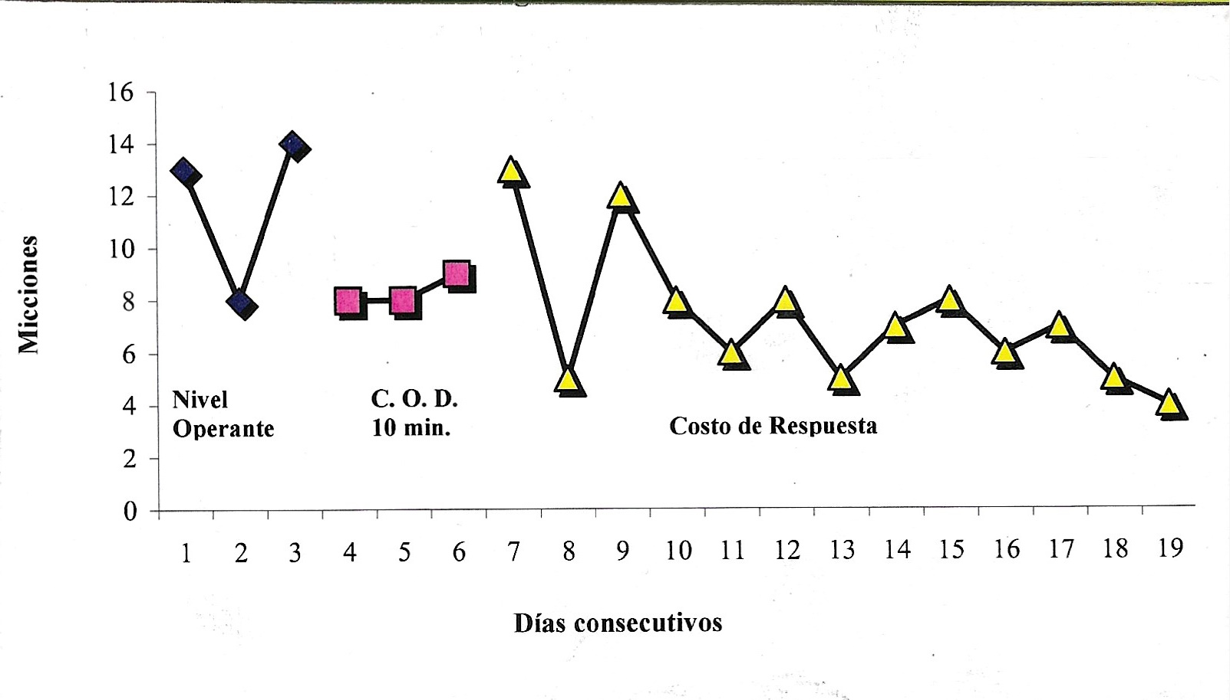
resultados
Como se observa en la Gráfica 1, durante el nivel operante el niño tenía una frecuencia de entre ocho y catorce veces diarias (promedio de once). Durante la fase de COD de 10 minutos, la frecuencia se mantuvo en ocho los dos primeros días y en el tercero subió a nueve (promedio de ocho); es decir, no hubo mejoría. Al ponerse en práctica la tercera fase del tratamiento mediante el costo de respuesta contingente, se notó una reducción sustancial luego del primer día, seguida de una recuperación en el tercer día y luego de una disminución paulatina de la conducta problema (promedio de siete) hasta reducirse a cuatro veces por día, momento en el cual se suspendió el tratamiento y se le dio de alta.
Figura 1. Frecuencia de la conducta problema
durante el manejo conductual.

Slide 9
Discusión
Aun sin ser una frecuencia demasiado alta, el ir catorce veces al baño al día era un comportamiento problemático para el sujeto. Por ello, se intentó entrenarlo para que soportara esa exigencia al menos diez minutos cada vez, al tiempo que se utilizaba un procedimiento diseñado para reducir la conducta de cambio basado en los programas concurrentes (Herrnstein, 1966). No obstante, no se obtuvo una reducción importante y la conducta tendió a aumentar nuevamente. Por ello, se instrumentó una estrategia de castigo positivo contingente del tipo llamado “costo de respuesta”, misma que se ha visto que reduce la conducta indeseada, en particular en ambientes aplicados donde se ha establecido una economía de fichas (Ayllon y Azrin, 1968). Esta parte del procedimiento resultó más exitosa para reducir la conducta excesiva de ir al baño en el sujeto, aun con la variabilidad que se esperaría en este tipo de ambientes aplicados (Sidman, 1960).
…..

Slide 10
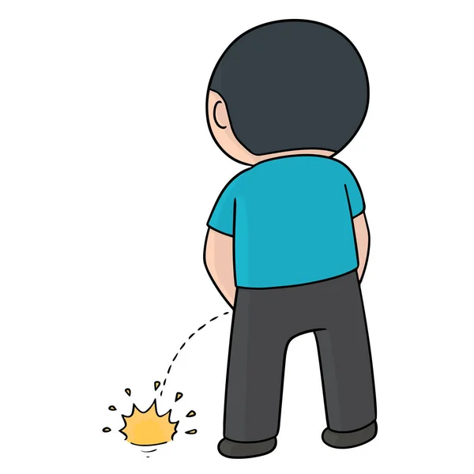
Los datos aquí reportados permiten considerar que esta estrategia es una alternativa prometedora en el manejo de casos de niños con urgencia urinaria sin causas orgánicas y antes del empleo de medicamentos o de intervenciones invasivas. Sin embargo, es necesario hacer más investigaciones que incluyan un número más grande de sujetos y diseños experimentales, que hagan posible una mayor generalidad de variables (replicación sistemática, línea base múltiple, etc.). Igualmente, sería recomendable el seguimiento de los casos una vez suspendida la intervención a fin de valorar la posibilidad de recidiva de los síntomas. En el presente caso, una entrevista con la madre un mes después de haberlo dado de alta, confirmó que se mantenía la mejoría.

Slide 11
bibliografía
Ayllon, T. y Azrin, N. (1968). The token economy: A motivational system for therapy and rehabilitation. New York: Meredith Corp.
Burgio, K.L., Wein, A.J., Blaivas, J.G., Staskin, D.R., Weiss, J.P., Bauer, S.B., Ouslander, J. G. y Cardozo, L. (2002). Influence
of behavior modification on overactive bladder. Urology, 60(5A), 72-77.
Corcos, J., Davis, M.B., Drew, S. y West, L. (1997). El uso de la biorretroalimentación electromiográfica en el entrenamiento
de la musculatura de la base pelviana. Ámsterdam: The Biofeedback Foundation of Europe
Hart, J.A. y Knowles, D.R. (2002). Symptom-urinary frequency/urgency. VeriMed Healthcare Network. Disponible en línea:
http://www.humed.com/humc_ency/spanish/surgery/100198.html.
Herrnstein, R.J. (1966). Superstition: A corollary of the principles of operant conditioning. En W. K. Honig (Ed.): Operant
behavior: Areas of research and application. New York: Appleton-Century-Crofts.
Hoverd, P.A. y Fowler, C.J. (1998). Desmopressin in the treatment of daytime urinary frequency in patients with multiple sclerosis.
Journal of Neurology, Neurosurgery and Psychiatry, 65, 778-780.
Schmitt, B.D. (2006). Your child’s health. New York: Bantam Books.
Sidman, M. (1960). Tactics of scientific research: Evaluating experimental data in psychology. New York: Basic Books, Inc., Publishers.
Takimoto, Y., Kodama, M., Sugimoto, S., Hamada, T., Fuse, T., Kawata, N., Hirakata, H. y Hosokawa, H. (1999). The effect of
5-HT 2 antagonist for urinary frequency symptom on diabetes mellitus patients. Nippon Hinyokika Zasshi, 90(8), 731-740.

Slide 12
Referencia
Jaime Ernesto Vargas Mendoza / Jorge Everardo Aguilar Morales (2007)
URGENCIA URINARIA: TRATAMIENTO COGNITIVO-CONDUCTUAL
DEL CASO DE UN NIÑO DE NUEVE AÑOS
Psicología y Salud, enero-junio, año/vol. 17, número 001
Universidad Veracruzana, Xalapa, México pp. 87-91

